Slide 1
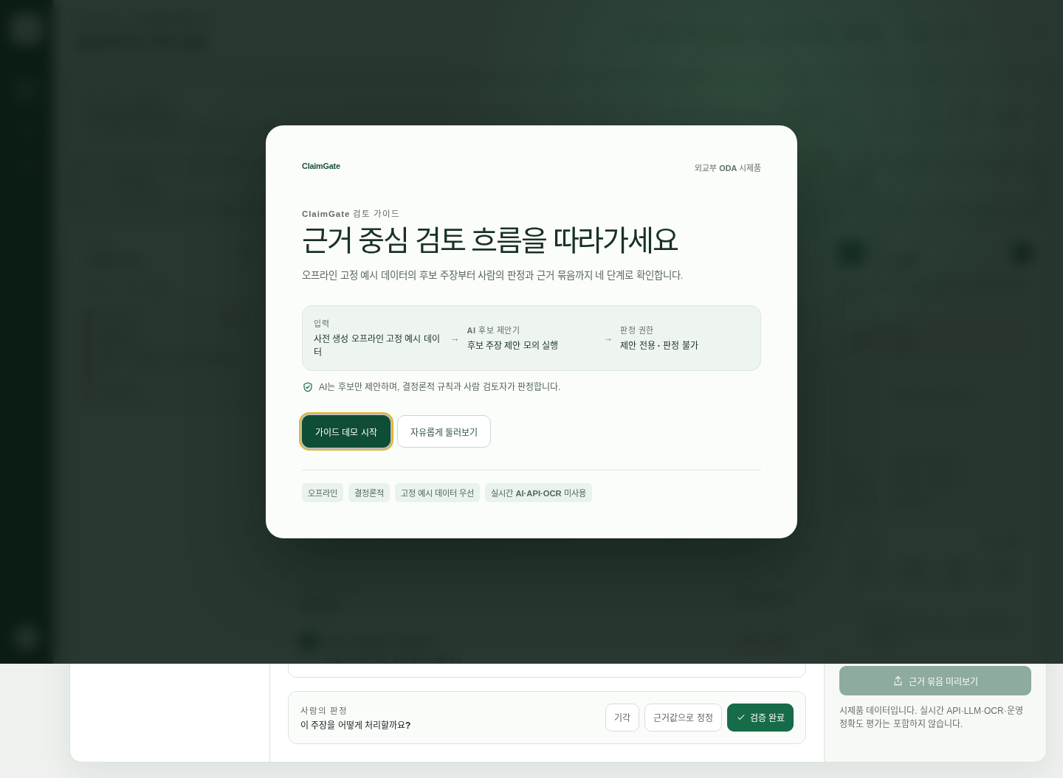
PRODUCT / SERVICE DEVELOPMENT
ClaimGate ODA
AI가 쓴 문장을 근거와 책임이 있는 주장으로
공식 데이터의 근거 위치 · 결정론적 위험 규칙 · 사람의 최종 판단
NO ANCHOR
NO CLAIM
2026 외교 공공데이터·AI 활용 경진대회
제품·서비스 개발 부문
실제 오프라인 고정 예시 데이터 기반 시제품 화면

Slide 2
01 · PROBLEM
02
빠른 초안과 책임 있는 설명 사이의 빈틈
문장이 자연스럽다는 사실만으로 공식 데이터와의 일치를 보장할 수 없습니다.
“공공기관 설명의 작은 오류도 정책 판단과 대외 신뢰의 위험으로 이어집니다.”
01
02
03
최신성
정합성
책임성
국가 안전정보가 최신 외교부 데이터와 일치하는가?
사업 대상국·기관·기간·성과가 공개 사업정보와 맞는가?
누가 어떤 근거를 확인하고 무엇을 정정했는가?
CLAIMGATE ODA · 2026 외교 공공데이터·AI 활용 경진대회

Slide 3
02 · SOLUTION
03
생성 이후의 책임 있는 검토를 제품화합니다
AI는 후보를 빠르게 구성하고, 근거·규칙·사람이 최종 상태를 결정합니다.
AI 후보
→
Source Anchor
→
Rule Trace
→
Human Review
→
Evidence Pack
주장·근거 후보 제안 전용
행·필드·문장 근거 위치 연결
값·기관·날짜 불일치 추적
검증·정정·기각 최종 결정
검토된 주장만 후속 사용
검토자 판정 전에는 보고서·그래프·근거 묶음 투영이 차단됩니다.
CLAIMGATE ODA · 2026 외교 공공데이터·AI 활용 경진대회

Slide 4
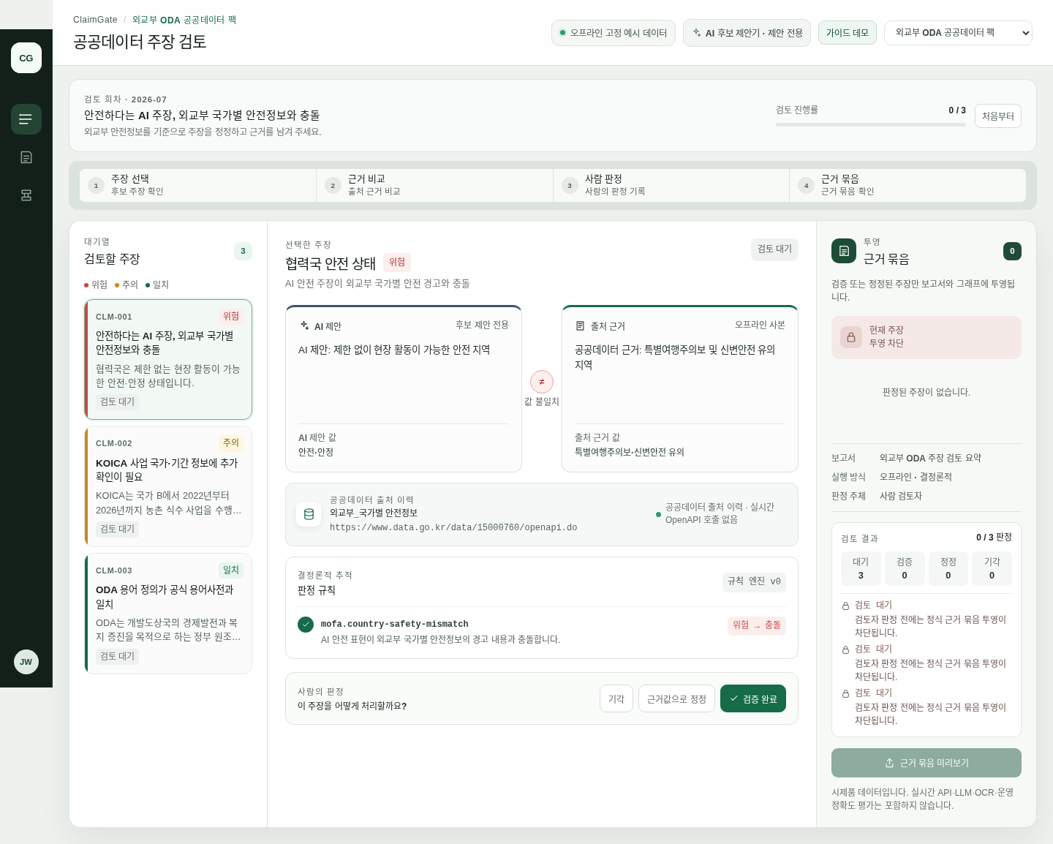
03 · PRODUCT DEMO
04
세 가지 위험 수준을 한 화면에서 검토
실제 MOFA ODA DomainPack 오프라인 시제품
RED
안전정보 충돌
외교부 국가별 안전정보와 AI 안전 주장 불일치
YELLOW
사업정보 확인
KOICA 대상국·기간·기관 추가 검토
GREEN
정의 일치
ODA 용어 정의 일치 + sampling 후보
CLAIMGATE ODA · 2026 외교 공공데이터·AI 활용 경진대회

Slide 5
04 · PUBLIC DATA
05
공공데이터를 조회 화면이 아니라 주장 검토 기준점으로
현재 구현과 향후 연동을 명확히 분리합니다.
CURRENT · OFFLINE FIXTURE
NEXT · READ-ONLY ADAPTER
DATA-001
외교부_국가별 안전정보
KF
공공외교 사업 정보
국가·지역·공지 시점·위험 내용
사업명·기관·기간·성과 설명
DATA-002
KOICA 국가별 협력사업
대상국·사업명·기간·기관
KAF
아프리카 공개데이터
국가·기관·스타트업·교류협력
DATA-003
KOICA ODA 용어사전
공식 용어와 정의 일치
현재 URL은 provenance입니다. 실시간 OpenAPI 연동·운영 정확도를 주장하지 않습니다.
CLAIMGATE ODA · 2026 외교 공공데이터·AI 활용 경진대회

Slide 6
05 · DIFFERENTIATION
06
자동 진실판정이 아니라 책임 있는 검토 시스템
다섯 개의 제품 원칙이 AI 권한과 사람의 책임을 분리합니다.
AI Curator, Not Judge
No Anchor, No Claim
Deterministic Risk
AI는 후보 주장과 근거 후보만 제안
근거 위치 없는 주장은 완료 상태 불가
명시적 규칙과 rule trace로 위험 표시
Green Sampling
Evidence Pack First
낮은 위험의 조용한 오류도 표본 확인
검증·정정된 주장만 재사용 산출물로
CLAIMGATE ODA · 2026 외교 공공데이터·AI 활용 경진대회

Slide 7
06 · ARCHITECTURE
07
도메인은 교체하고, 신뢰 불변식은 고정합니다
AI·UI·DomainPack이 core의 권한 경계를 넘지 못하도록 분리했습니다.
Controlled UI
검토 상태를 표시하지만 숨은 판정 권한 없음
@claimgate/ai-local
후보 추출 · local model · RAG provenance
DomainPack
ODA·보건·시민데이터 fixture와 판단 규칙
가질 수 없는 권한
× 사실 검증
× 위험 최종 결정
× accepted anchor 부착
× Evidence Pack 투영
ClaimGate Core
Claim · Source Anchor · Risk · Review · Evidence Pack
CLAIMGATE ODA · 2026 외교 공공데이터·AI 활용 경진대회

Slide 8
07 · EVIDENCE
08
구현 주장은 재현 가능한 테스트와 산출물에 연결됩니다
2026-08-25 저장소 검증 기준
192
103
20
3
workspace unit tests
core tests
local-AI tests
DomainPacks
✓ 오프라인·결정론적 기본 경로
✓ No Anchor / reviewer / projection negative controls
✓ DomainPack conformance
✓ contest overclaim guard
✓ video preflight · kbctl verify
정확도·고객 채택·운영 시간 절감 수치는 아직 주장하지 않습니다.
CLAIMGATE ODA · 2026 외교 공공데이터·AI 활용 경진대회

Slide 9
08 · ROADMAP
09
고위험 문장 검토부터 제한적으로 제품화합니다
문서 생성 전체를 대체하지 않고 검토 비용과 책임 인계 문제부터 해결합니다.
01
02
03
04
검토 엔진
ODA 시제품
제한 파일럿
운영 연계
Claim · Anchor · Rule · Review · Evidence Pack 안정화
외교 공공데이터 fixture와 발표 데모 검증
검토 시간·재확인 시간·정정 재사용률 측정
필요한 범위의 읽기 전용 데이터·AI 어댑터
CURRENT
CURRENT
NEXT
NEXT
첫 적용: 국가 안전 · 사업 정보 · 성과 설명 등 오류 비용이 높은 문장 검토
CLAIMGATE ODA · 2026 외교 공공데이터·AI 활용 경진대회

Slide 10
CLAIMGATE ODA
AI가 초안을 빠르게 쓰게 한다면,
ClaimGate ODA는 그 문장을 사람이 근거와 함께 책임질 수 있게 합니다.
공공데이터 AI 시대의 마지막 문은 Claim Gate입니다.
NO ANCHOR
NO CLAIM
감사합니다

